Slide 1

《社会保障学》
课程代码：07484

Slide 2
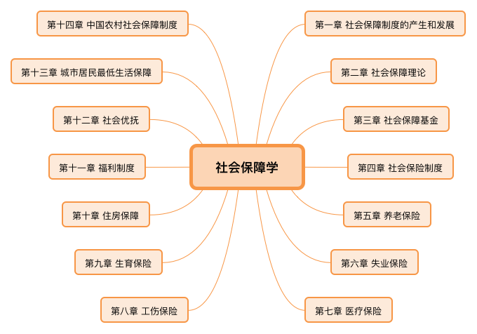

Slide 3
题型 | 题量 | 分值
单项选择题 | 20题 | 20分
多项选择题 | 10题 | 20分
名词解释题 | 4题 | 20分
简答题 | 6题 | 30分
论述题 | 2题 | 20分
满分100分，考试时间150分钟

Slide 4
第十三章 城市居民最低生活保障
第一节 城市居民最低生活保障概述
第二节 最低生活保障制度的原则、对象及标准
第三节 西方国家的最低生活保障制度
第四节 我国的最低生活保障制度

Slide 5
我国的最低生活保障制度
最低生活保障制度实施现状
我国城镇居民最低生活保障制度的建立
我国城镇居民最低生活保障制度的必要性
完善最低生活保障制度要注意的问题

Slide 6
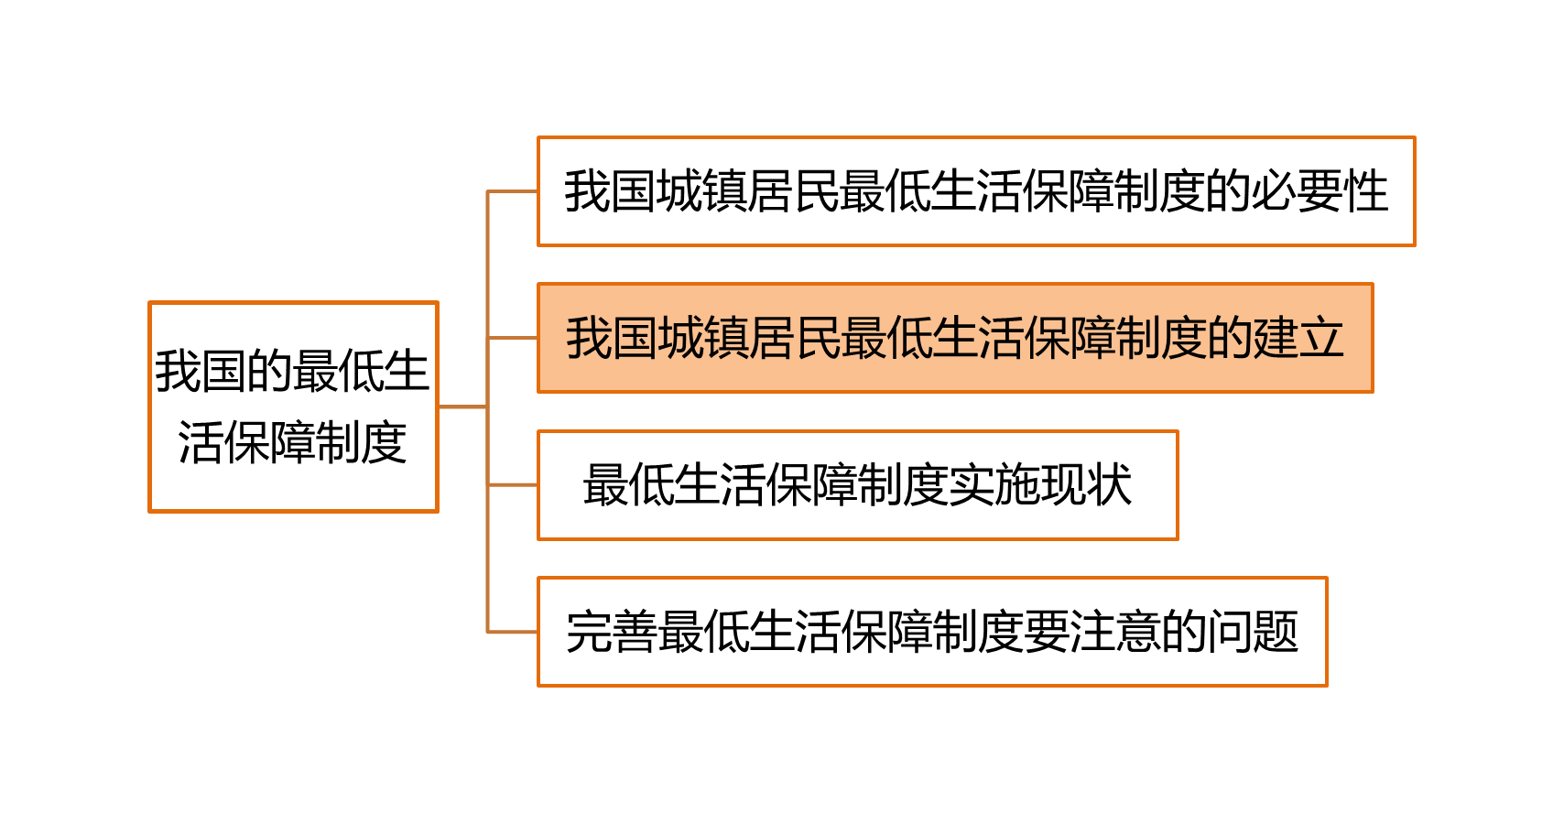
13.4.2.3 最低生活保障标准
13 城市居民最低生活保障
13.4 我国的最低生活保障制度
13.4.2 二、我国城镇居民最低生活保障制度的建立
1993年，上海市结合本地实际，借鉴国际上制定贫困线进行规范救济的经验，率先出台了城市居民最低生活保障线制度，取得良好效果。
城市居民最低生活保障标准，是指国家为保障城市居民达到最低生活水平而制定的社会救助标准。

Slide 7
13.4.2.3 最低生活保障标准
13 城市居民最低生活保障
13.4 我国的最低生活保障制度
13.4.2 二、我国城镇居民最低生活保障制度的建立
最低生活保障制度建立原则：
1、全民覆盖原则
2、政府保障原则
《城市居民最低生活保障条例》
3、最低生活保障原则
4、法制化原则

Slide 8
13.4.2.3 最低生活保障标准
13 城市居民最低生活保障
13.4 我国的最低生活保障制度
13.4.2 二、我国城镇居民最低生活保障制度的建立
联合国提出了一个划分贫困与富裕的标准，即恩格尔系数大于59%为绝对贫困， 50%-59%为勉强度日，40%-50%为小康水平，30%-40%为富裕，30%以下为最富裕。

Slide 9
13.4.2.3 最低生活保障标准
13 城市居民最低生活保障
13.4 我国的最低生活保障制度
13.4.2 二、我国城镇居民最低生活保障制度的建立
简答题
确定最低生活保障标准的操作过程，概括起来大体上有三步:
1、统计。即对本市居民特别是贫困居民的生活状况进行详细的调查了解，掌握贫困人口数量、家庭结构、居民最低生活消费情况和物价上涨指数等方面的资料。
2、科学测算。即根据生活必需品和当地市场价格等因素，计算出每月人均最低消费金额。
3、合理确定标准。即根据计算结果，再按当地财政承受力和资金来源情况，规定一个切实可行的标准，即最低生活保障线。

Slide 10
练习题：
联合国提出了一个划分贫困与富裕的标准，其中恩格尔系数大于59%为（ ）。
A、绝对贫困
B、勉强度日
C、小康水平
D、最富裕

Slide 11
练习题：
联合国提出了一个划分贫困与富裕的标准，其中恩格尔系数大于59%为（ A ）。
A、绝对贫困
B、勉强度日
C、小康水平
D、最富裕

Slide 12
练习题：
联合国提出了一个划分贫困与富裕的标准，其中恩格尔系数30%以下为（ ）。
A、勉强度日
B、小康水平
C、富裕
D、最富裕

Slide 13
练习题：
联合国提出了一个划分贫困与富裕的标准，其中恩格尔系数30%以下为（ D ）。
A、勉强度日
B、小康水平
C、富裕
D、最富裕

Slide 14
练习题：
1993年，率先出台城市居民最低生活保障线制度的城市是（ ）。
A、北京
B、上海
C、天津
D、南京

Slide 15
练习题：
1993年，率先出台城市居民最低生活保障线制度的城市是（ B ）。
A、北京
B、上海
C、天津
D、南京

Slide 16
练习题：
我国确定最低生活保障标准的操作过程不包括（ ）。
A、统计
B、质检
C、科学测算
D、合理确定标准

Slide 17
练习题：
我国确定最低生活保障标准的操作过程不包括（ B ）。
A、统计
B、质检
C、科学测算
D、合理确定标准

Slide 18
第十四章 中国农村社会保障制度

Slide 19
第十四章 中国农村社会保障制度
第一节 我国农村社会保障制度的现状与发展
第二节 农村最低生活保障制度
第三节 农村养老保险制度
第四节 农村医疗保险制度

Slide 20
我国农村社会保障制度的现状与发展
农村社会保障制度的发展
我国农村社会保障的现状
农村社会养老保险
农村社会救助
农村医疗保障

Slide 21
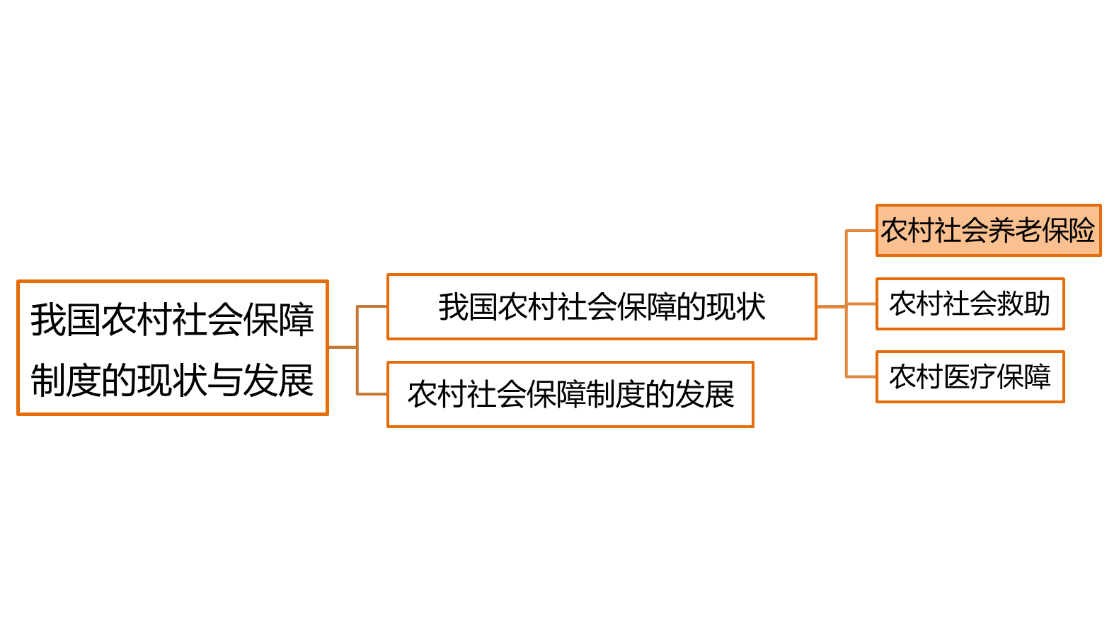
14.1.1.1 农村社会养老保险
14 中国农村社会保障制度
14.1 最低生活保障制度的原则、对象及标准
14.1.1 一、我国农村社会保障的现状
（一）农村社会养老保险
选择题
1、农村社会养老保险在资金筹集中采取“个人缴费为主、集体补助为辅、国家以政策扶持”;
2、实行完全个人账户，个人缴费和集体补助全部记入个人名下;
3、基金的管理和运营以县为单位。

Slide 22
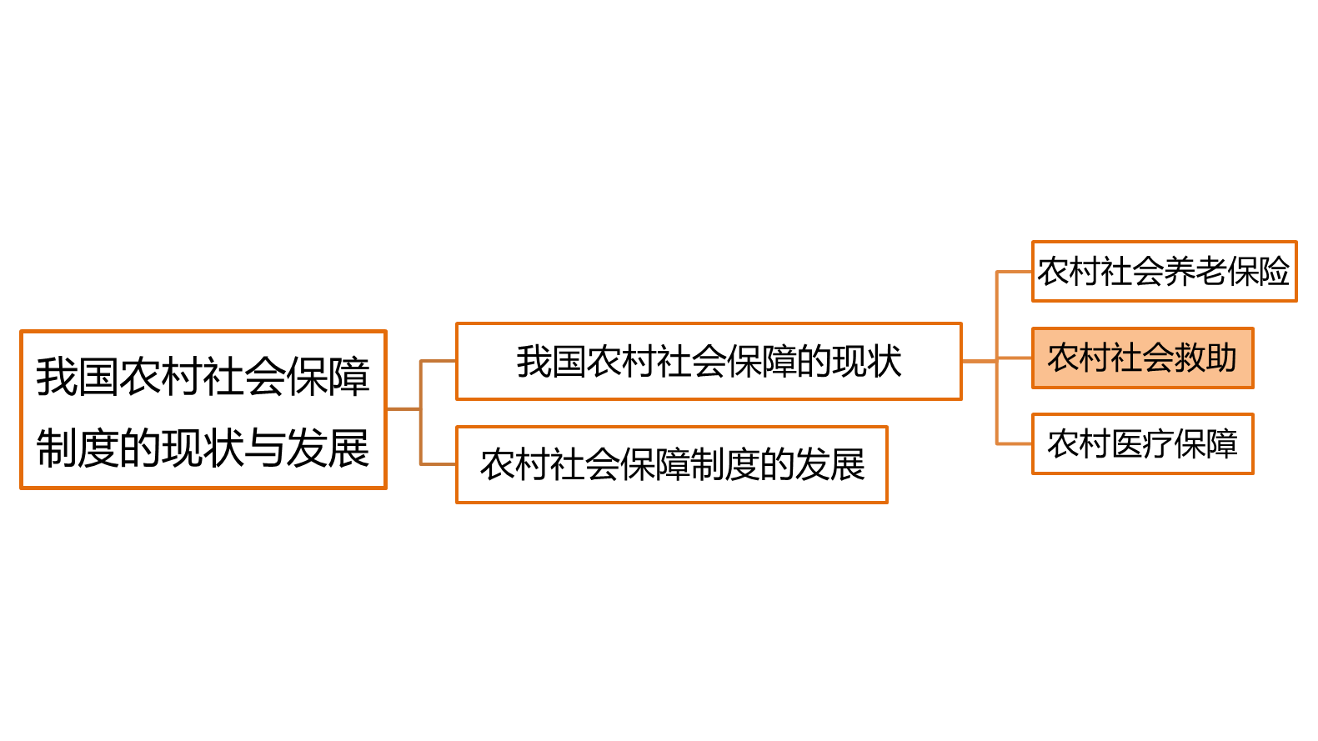
14.1.1.2 农村社会救助
14 中国农村社会保障制度
14.1 最低生活保障制度的原则、对象及标准
14.1.1 一、我国农村社会保障的现状
（二）农村社会救助
选择题
集体之间互帮互助
1、我国农村社会救助包括传统的救济、农村最低生活保障和临时救济，救济对象为农村的五保户、困难户和其他生活困难群体；
2、1996年，民政部颁发了《农村社会保障体系建设指导方案》，提出在农村建立最低生活保障制度。
五保：保吃、保穿、保医、保住、保葬（孤儿为保教）

Slide 23
14.1.1.2 农村社会救助
14 中国农村社会保障制度
14.1 最低生活保障制度的原则、对象及标准
14.1.1 一、我国农村社会保障的现状
（二）农村社会救助
选择题
3、目前，农村的救济仍是以传统救济为主；
4、从资金来源看，农村困难户救济主要靠地方财政拨款。

Slide 24
练习题：
农村社会养老保险实行（ ）。
A、完全个人账户
B、集体账户
C、部分个人账户
D、部分集体账户

Slide 25
练习题：
农村社会养老保险实行（ A ）。
A、完全个人账户
B、集体账户
C、部分个人账户
D、部分集体账户

Slide 26
练习题：
农村社会养老保险基金的管理和运营以（ ）为单位。
A、村
B、乡
C、县
D、市

Slide 27
练习题：
农村社会养老保险基金的管理和运营以（ C ）为单位。
A、村
B、乡
C、县
D、市

Slide 28
练习题：
1996年民政部颁发的《农村社会保障体系建设指导方案》提出了在农村建立（ ）。
A、合作医疗为主的医疗保障
B、农村社会养老保险
C、农村社会养老保险
D、最低生活保障制度

Slide 29
练习题：
1996年民政部颁发的《农村社会保障体系建设指导方案》提出了在农村建立（ D ）。
A、合作医疗为主的医疗保障
B、农村社会养老保险
C、农村社会养老保险
D、最低生活保障制度

Slide 30
练习题：
我国农村社会救助包括（ ）。
A、社会补助
B、传统救济
C、农村最低生活保障
D、临时救济
E、医疗保障

Slide 31
练习题：
我国农村社会救助包括（ BCD ）。
A、社会补助
B、传统救济
C、农村最低生活保障
D、临时救济
E、医疗保障

Slide 32
练习题：
目前，农村的救济仍是以（ ）为主。
A、社会补助
B、农村最低生活保障
C、传统救济
D、临时救济

Slide 33
练习题：
目前，农村的救济仍是以（ C ）为主。
A、社会补助
B、农村最低生活保障
C、传统救济
D、临时救济

Slide 34
练习题：
从资金来源看，农村困难户救济主要靠（ ）。
A、中央财政拔款
B、社会慈善基金
C、村民自发筹资
D、地方财政拔款

Slide 35
练习题：
从资金来源看，农村困难户救济主要靠（ D ）。
A、中央财政拔款
B、社会慈善基金
C、村民自发筹资
D、地方财政拔款

Slide 36
第十四章 中国农村社会保障制度
第一节 我国农村社会保障制度的现状与发展
第二节 农村最低生活保障制度
第三节 农村养老保险制度
第四节 农村医疗保险制度

Slide 37
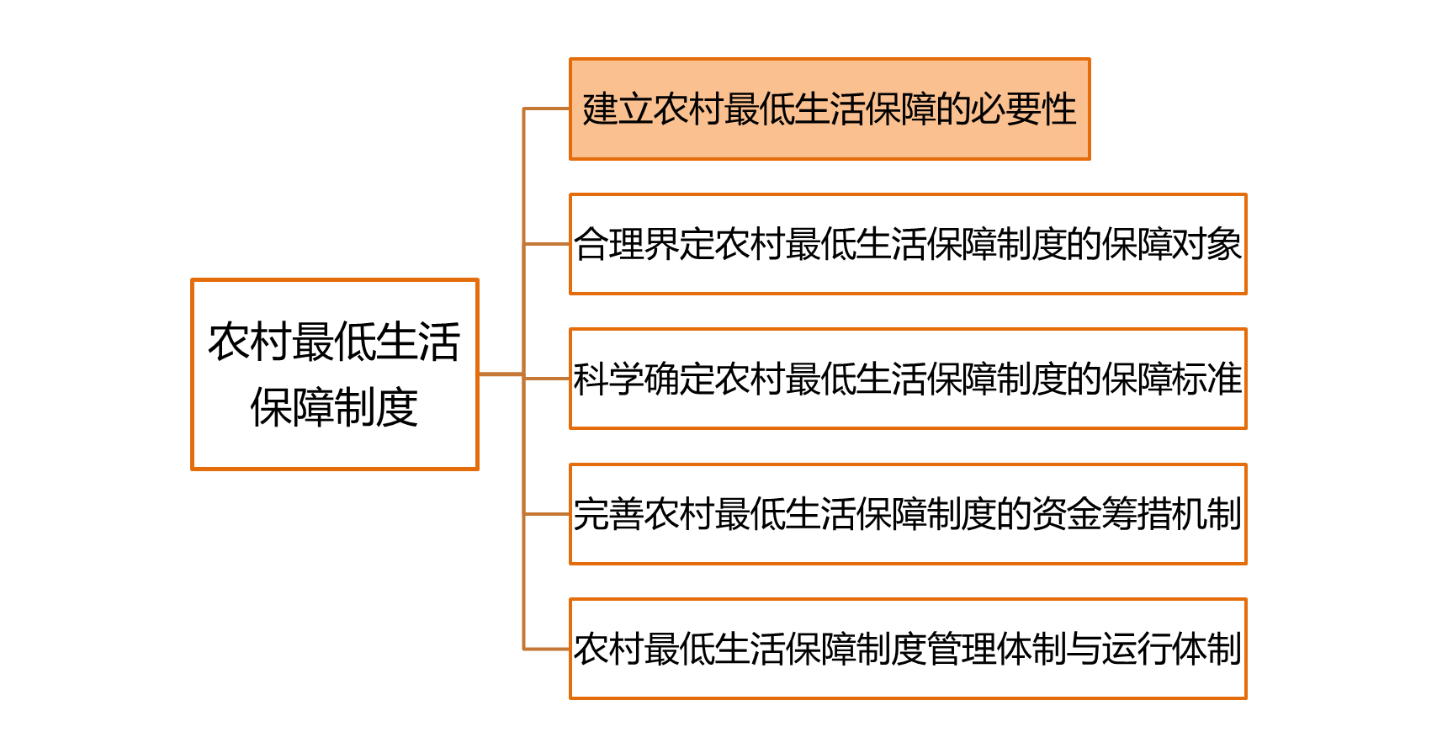
14.2.1 一、建立农村最低生活保障的必要性
14 中国农村社会保障制度
14.2 农村最低生活保障制度
14.2.1 一、建立农村最低生活保障的必要性
选择题
与城镇最低生活保障制度一样，农村最低生活保障制度是农村社会保障中最低层次的保障，是政府为农民设立的最后一道安全网。

Slide 38
14.2.1 一、建立农村最低生活保障的必要性
14 中国农村社会保障制度
14.2 农村最低生活保障制度
14.2.1 一、建立农村最低生活保障的必要性
简答题
1、党的十六大提出到2020年把我国建成具有中国特色社会主义的全面小康社会战略，而战略的实质和关键是实现农村的全面小康；
2、可以缓解加入世贸组织对我国农产品市场的冲击和挑战；
3、有利于贯彻计划生育政策，有效控制人口增长；
4、能够缓解社会经济生活中的矛盾，为社会提供安全保护；
5、有利于缩小工农差别和城乡差别。

Slide 39
练习题：
政府为农民设立的最后一道安全网是（ ）。
A、城镇最低生活保障制度
B、农村最低生活保障制度
C、国民生活救济制度
D、农村生活福利制度

Slide 40
练习题：
政府为农民设立的最后一道安全网是（ B ）。
A、城镇最低生活保障制度
B、农村最低生活保障制度
C、国民生活救济制度
D、农村生活福利制度

Slide 41
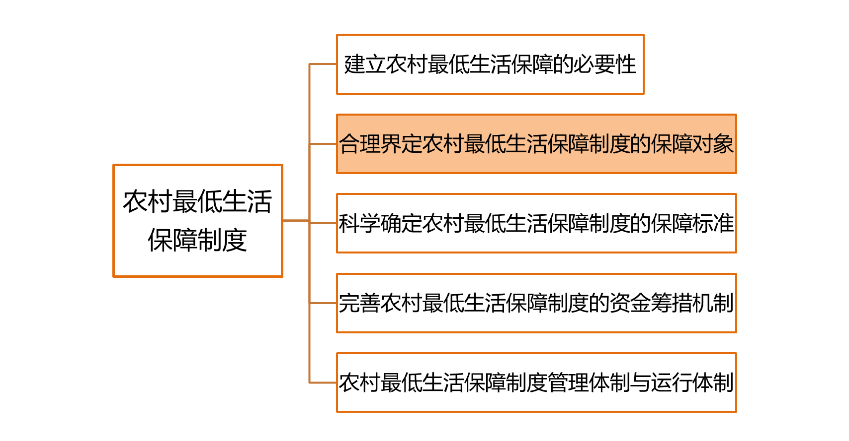
14.2.2.1 定量方法
14.2.2.2 定性方法
14 中国农村社会保障制度
14.2 农村最低生活保障制度
14.2.2 二、合理界定农村最低生活保障制度的保障对象
选择题
（一）定量方法
定量方法，即依法确定一条最低生活保障标准，凡是低于这个标准的人员，均属于保障对象。目前甄别农村居民收入的唯一技术手段就是经济调查。
（二）定性方法
即依据现实社会中已经存在的不同性质、不同致贫原因的贫困群体，分门别类地确定保障对象的范围。

Slide 42
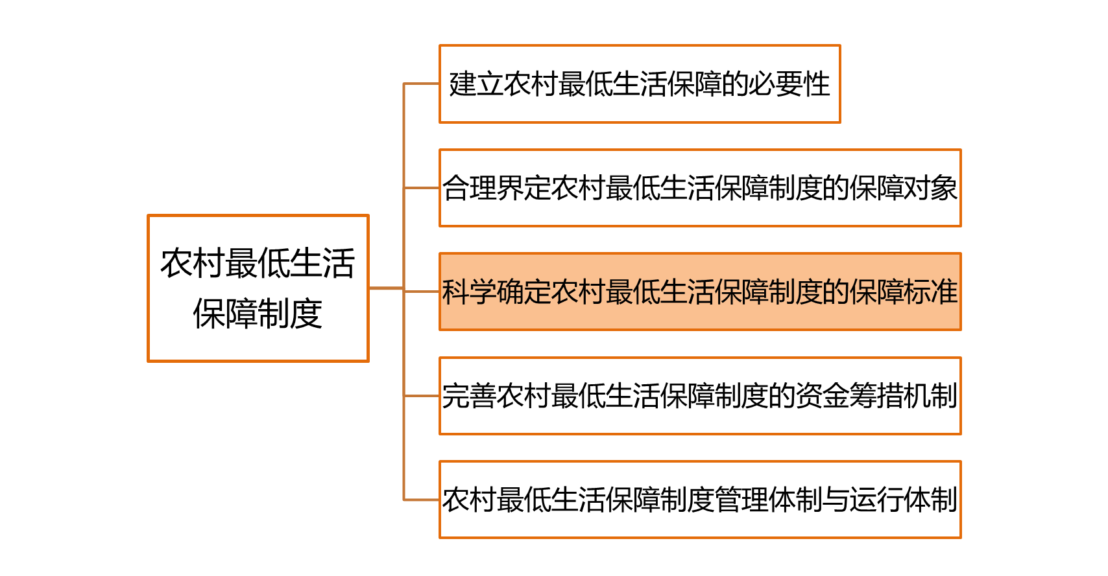
14 中国农村社会保障制度
14.2 农村最低生活保障制度
14.2.2 二、合理界定农村最低生活保障制度的保障对象
选择题
1、农民最基本生活的需要
天灾人祸 / 先天不足
2、农村经济发展水平
影响农村最低生活保障线的因素
3、物价上涨指数
4、地方财政和村集体的承受能力
5、农村居民的人均纯收入

Slide 43
练习题：
目前，甄别农村居民收入的唯一技术手段是（ ）。
A、参与式贫富排序
B、行政调査
C、抽样调查
D、经济调査

Slide 44
练习题：
目前，甄别农村居民收入的唯一技术手段是（ D ）。
A、参与式贫富排序
B、行政调査
C、抽样调查
D、经济调査

Slide 45
练习题：
（ ）是指依法确定一条最低生活保障标准，凡是低于这个标准的人员，均属于保障对象。
A、定量方法
B、定性方法
C、定值方法
D、定向方法

Slide 46
练习题：
（ A ）是指依法确定一条最低生活保障标准，凡是低于这个标准的人员，均属于保障对象。
A、定量方法
B、定性方法
C、定值方法
D、定向方法

Slide 47
练习题：
（ ）是指依据现实社会中已经存在的不同性质、不同致贫原因的贫困群体，分门别类地确定保障对象的范围。
A、定量方法
B、定性方法
C、定值方法
D、定向方法

Slide 48
练习题：
（ B ）是指依据现实社会中已经存在的不同性质、不同致贫原因的贫困群体，分门别类地确定保障对象的范围。
A、定量方法
B、定性方法
C、定值方法
D、定向方法

Slide 49
练习题：
影响农村最低生活保障线的因素包括（ ）。
A、农民最基本生活需要
B、物价上涨指数
C、地方财政承受能力
D、农村经济发展水平
E、农村居民的总收入

Slide 50
练习题：
影响农村最低生活保障线的因素包括（ ABCD ）。
A、农民最基本生活需要
B、物价上涨指数
C、地方财政承受能力
D、农村经济发展水平
E、农村居民的总收入

Slide 51
练习题：
简述建立农村最低生活保障的必要性。
答案：
（1）党的十六大提出到2020年把我国建成具有中国特色社会主义的全面小康社会战略，而战略的实质和关键是实现农村的全面小康；
（2）可以缓解加入世贸组织对我国农产品市场的冲击和挑战；
（3）有利于贯彻计划生育政策，有效控制人口增长；
（4）能够缓解社会经济生活中的矛盾，为社会提供安全保护；
（5）有利于缩小工农差别和城乡差别。

Slide 52
第十四章 中国农村社会保障制度
第一节 我国农村社会保障制度的现状与发展
第二节 农村最低生活保障制度
第三节 农村养老保险制度
第四节 农村医疗保险制度

Slide 53
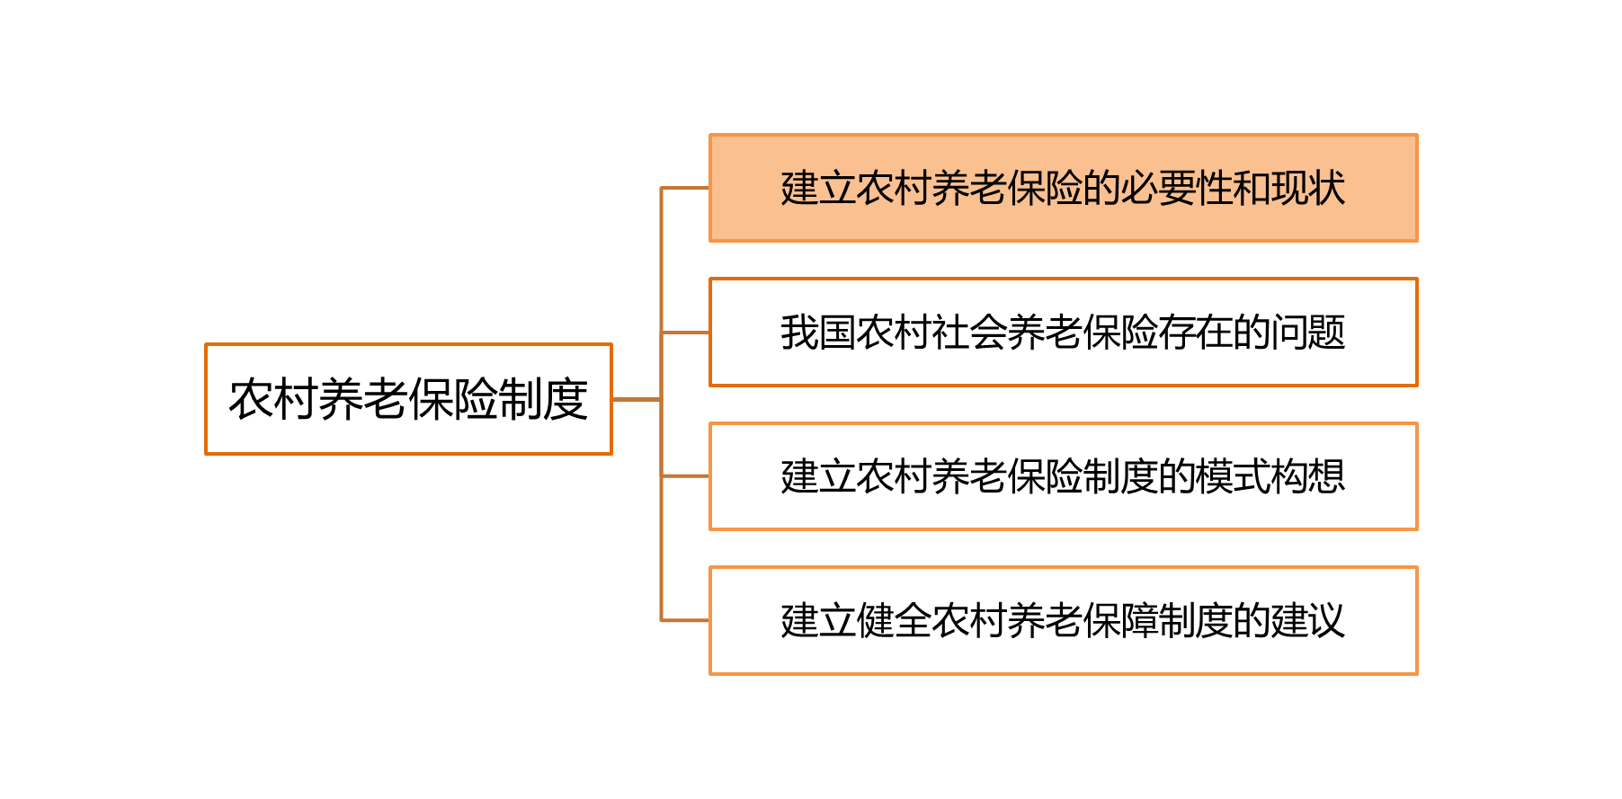
14.3.1 一、建立农村养老保险的必要性和现状
14 中国农村社会保障制度
14.3 农村养老保险制度
14.3.1 一、建立农村养老保险的必要性和现状
农村社会养老保险——我国农村的非城镇户口人员（包括城镇企业职工）通过预先支付一定的劳动所得，而在丧失劳动能力时从国家和社会取得帮助，享受养老，以保障衣、食等基本生活需要的一种社会保险制度。

Slide 54
14.3.1 一、建立农村养老保险的必要性和现状
14 中国农村社会保障制度
14.3 农村养老保险制度
14.3.1 一、建立农村养老保险的必要性和现状
选择题
1、目前我国农民主要靠土地保障和家庭养老，这无疑是正确的，但这并不意味着将来也是如此
2、我国养老保险制度本质上是一种非均衡制度
3、农村社会保障是我国社会保障体系的重要组成部分，它关系到占人口约70%的我国农村居民目前和将来的生活质量，而农村社会养老保险则是其中的关键内容之一
4、建立农村养老保险制度有利于调节城乡收入分配，缩小贫富差距
5、有助于弱化农民“养儿防老”的思想，有利于贯彻执行计划生育政策

Slide 55
练习题：
我国养老保险制度本质上是一种（ ）。
A、均衡制度
B、非均衡制度
C、平均制度
D、平衡制度

Slide 56
练习题：
我国养老保险制度本质上是一种（ B ）。
A、均衡制度
B、非均衡制度
C、平均制度
D、平衡制度

Slide 57
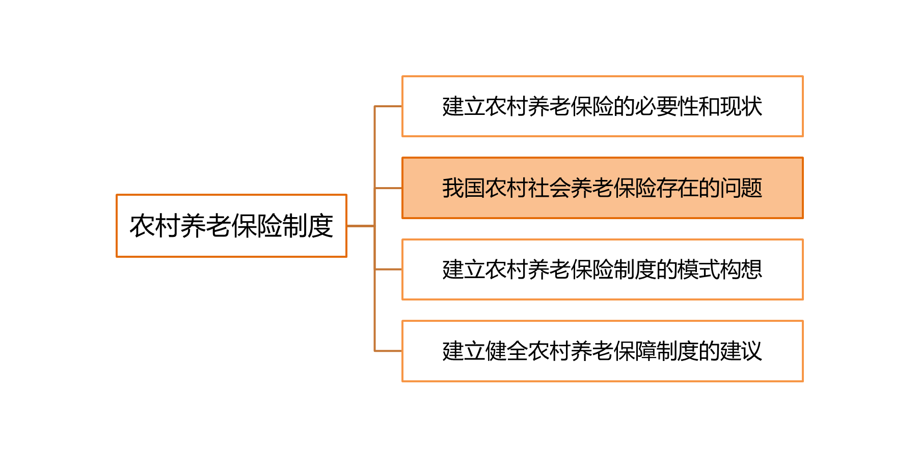
14.3.2.1 管理体制上存在的问题
14 中国农村社会保障制度
14.3 农村养老保险制度
14.3.2 二、我国农村社会养老保险存在的问题
论述题
（一）管理体制上存在的问题
1、 制度上不稳定
农村社会养老保险所规定的内容已不适应形势发展的要求。特别是农村养老保险基金筹集主要采用“完全积累制”，即个人缴费、集体补助和政府政策扶持相结合 。
2、制度设置滞后
3、 管理制度的适用范围过于分散
目前，农村养老保险基金以县级为单位统一管理，同时实行县、市、省农村养老保险机构三级统筹管理，基金管理十分分散，很难形成规模效益。
4、 制度保障力度太小

Slide 58
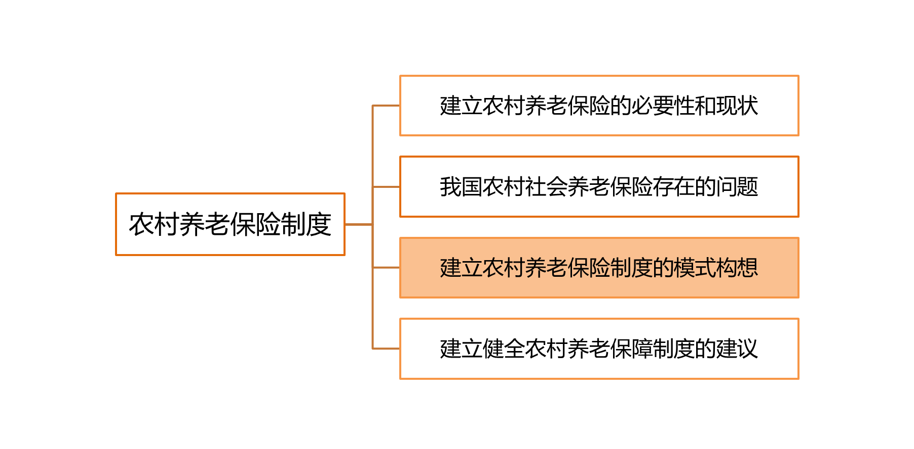
14 中国农村社会保障制度
14.3 农村养老保险制度
14.3.3 三、建立农村养老保险制度的模式构想
选择、简答题
（一）贫困型农村的养老
由于贫困地区自然条件恶劣，灾害频繁，因灾致贫、因灾返贫的现象十分突出。
（二）温饱型农村的养老
温饱型农村地区由于刚进入温饱阶段，尚未达到富裕，经济发展向高级阶段迈进，但农民收入还不稳定，稍遇天灾或人祸便难以维持，仍易产生返贫现象。

Slide 59
14.3.3.3 富裕型农村的养老
14 中国农村社会保障制度
14.3 农村养老保险制度
14.3.3 三、建立农村养老保险制度的模式构想
选择、简答题
（三）富裕型农村的养老
富裕型农村的农民收入水平得到明显提高，彻底摆脱了贫困。这类农村目前主要集中在东南沿海和大城市的近郊区。

Slide 60
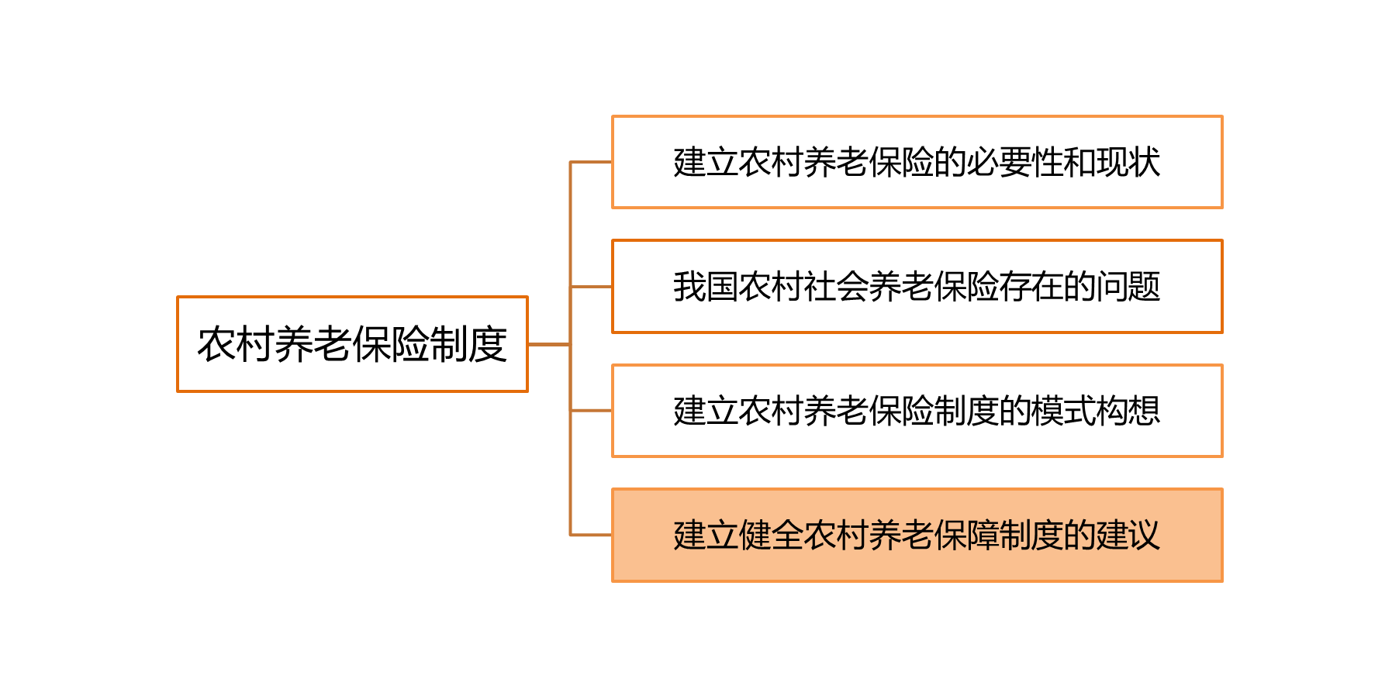
14 中国农村社会保障制度
14.3 农村养老保险制度
14.3.4 四、建立健全农村养老保障制度的建议
（一）完善农村社会养老保险法律制度
（二）拓展农村社会养老保险的广度和深度
（三）建立与完善基金制度，确保保障基金保值增值
（四）加强监管力度，建立有效的监管制度

Slide 61
练习题：
我国农村养老保险基金筹集主要采用（ ）。
A、完全积累制
B、部分积累制
C、部分基金制
D、现收现付制

Slide 62
练习题：
我国农村养老保险基金筹集主要采用（ A ）。
A、完全积累制
B、部分积累制
C、部分基金制
D、现收现付制

Slide 63
练习题：
我国农村社会养老保险在管理体制上存在的问题有（ ）。
A、农村养老保险机构挤占基金
B、制度上不稳定
C、制度设置滞后
D、管理制度的适用范围过于分散
E、制度保障力度太小

Slide 64
练习题：
我国农村社会养老保险在管理体制上存在的问题有（ BCDE ）。
A、农村养老保险机构挤占基金
B、制度上不稳定
C、制度设置滞后
D、管理制度的适用范围过于分散
E、制度保障力度太小

Slide 65
练习题：
在东南沿海的大城市近郊区的农村属于（ ）的养老模式。
A、贫苦型农村
B、温饱型农村
C、富裕型农村
D、相对富裕型农村

Slide 66
练习题：
在东南沿海的大城市近郊区的农村属于（ C ）的养老模式。
A、贫苦型农村
B、温饱型农村
C、富裕型农村
D、相对富裕型农村

Slide 67
第十四章 中国农村社会保障制度
第一节 我国农村社会保障制度的现状与发展
第二节 农村最低生活保障制度
第三节 农村养老保险制度
第四节 农村医疗保险制度

Slide 68
14.4.3 三、建立农村医疗保险制度的总体思路
14 中国农村社会保障制度
14.4 农村医疗保险制度
14.4.3 三、建立农村医疗保险制度的总体思路
论述题
1、必须考虑我国农村经济发展的差异性；
2、必须考虑农村地区乡土社会的特点；
3、必须考虑政府财力的范围；
4、一定的社会保障形式是与一定的生产力水平、生产组织形式和分配制度相适应的；
5、新的农村医疗保障模式应是一个多元化的、充分考虑成本效益的制度。

Slide 69
14.4.3 三、建立农村医疗保险制度的总体思路
14 中国农村社会保障制度
14.4 农村医疗保险制度
14.4.3 三、建立农村医疗保险制度的总体思路
论述题
农村医疗保障由公共卫生服务供给体系和农村医疗保障制度两方面构成。
（1）首先，建立外部性很强的公共卫生服务供给体系，着重解决预防保障问题，特别是计划免疫问题。
（2）其次，建立针对特困阶层的医疗救济制度。至于特困的标准，在各个不同时期和不同地点有不同的定义。它可以由当地根据自己的实际情况定出标准。
（3）再次，根据各地农村经济发展状况不同，在富裕地区考虑建立农村医疗保健制度，尤其是做好大病统筹工作。

Slide 70
14.4.4.1 国家支持的原则
14 中国农村社会保障制度
14.4 农村医疗保险制度
14.4.4 四、建立我国农村医疗保险的原则
选择、简答题
（一）国家支持的原则
（二）因地制宜的原则
（三）保重大疾病的原则
（四）循序渐进、协调一致的原则

Slide 71
练习题：
建立新型的农村医疗保障制度，必须考虑（ ）。
A、城乡差异性
B、农村经济发展的差异性
C、农村地区乡土社会特点
D、政府财力的范围
E、农村人口

Slide 72
练习题：
建立新型的农村医疗保障制度，必须考虑（ BCD ）。
A、城乡差异性
B、农村经济发展的差异性
C、农村地区乡土社会特点
D、政府财力的范围
E、农村人口

Slide 73
练习题：
农村医疗保障由（ ）和农村医疗保障制度两方面构成。
A、公共卫生服务供给体系
B、公共安全服务救助体系
C、医疗卫生服务审查体系
D、医疗安全服务监督体系

Slide 74
练习题：
农村医疗保障由（ A ）和农村医疗保障制度两方面构成。
A、公共卫生服务供给体系
B、公共安全服务救助体系
C、医疗卫生服务审查体系
D、医疗安全服务监督体系

Slide 75
练习题：
简述建立我国农村医疗保险的原则。
答案：
（1）国家支持的原则；
（2）因地制宜的原则；
（3）保重大疾病的原则；
（4）循序渐进、协调一致的原则。

Slide 76



Slide 77

随堂考＆作业
同学们退出课堂前记得做完随堂考哦~
1、它是老师精心挑选的历年真题；
2、它能考察你对本次课程知识点的掌握；
3、课后作业明天中午12:00前完成。

